Slide 1



איך לשמוע מצגות ומסמכים שאינם מוקלטים
תקציר:
כאן תמצאו קישורים והסברים איך תוכלו לשמוע את אותן מצגות ומסמכים שלא הספקתי להקליט.

Slide 2
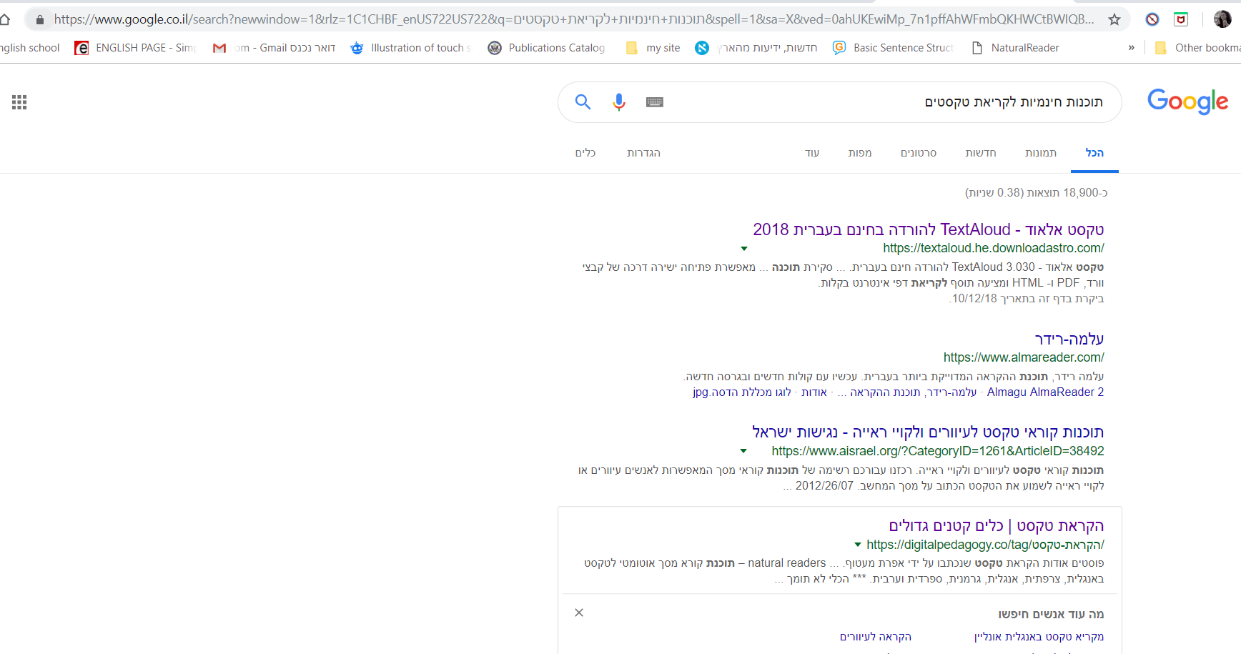
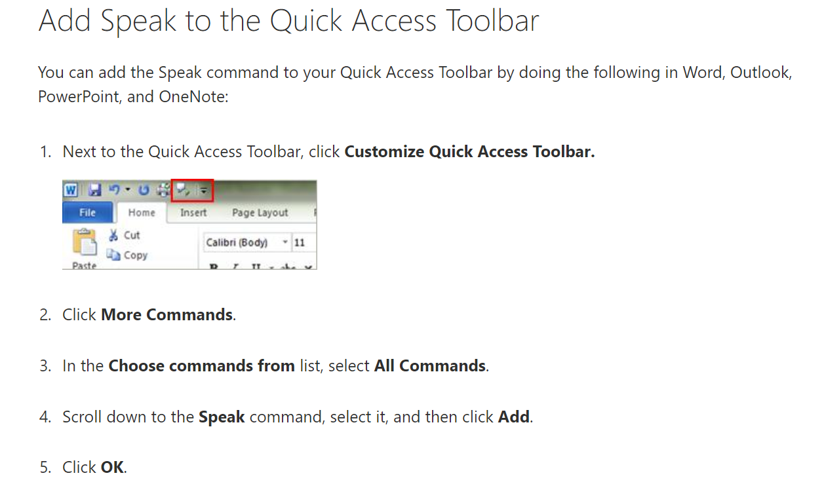
קשה לקרוא את האנגלית?
יש היום המון אמצעים טכנולוגיים שבאים לעזרה.
הנה כמה:

Slide 3
אמצעי שמוטמע בתוך תכנת וורד!
איך למצוא אותו?
הנה הסבר של חברת מייקרוספט, בקישור הזה:
https://support.microsoft.com/he-il/help/22799/windows-10-narrator-reading-text
יש שם הסבר מלא על איך להפעיל את זה. באופן כללי, זה נמצא באזור של הגדרת המרכיבים של סרגל הכלים.

Slide 4
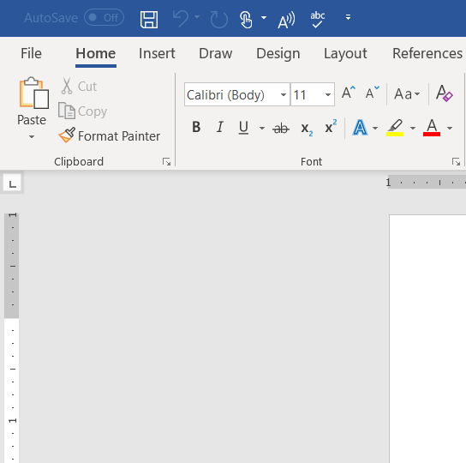
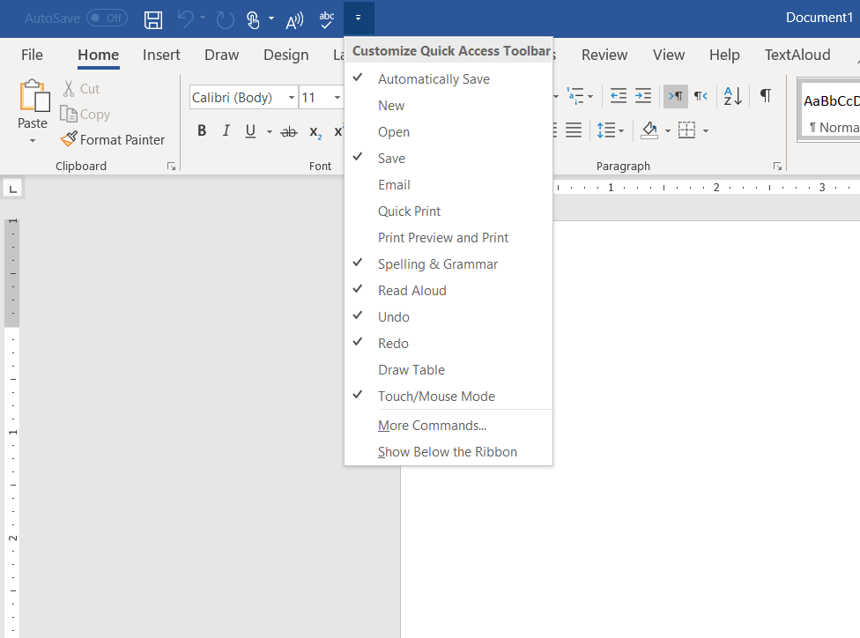
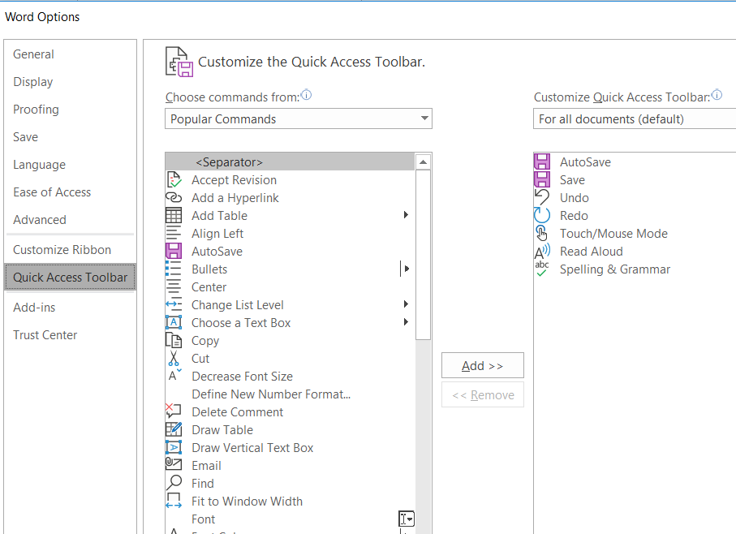
1. לחצו על החץ הקטן כדי לפתוח את האפשרויות השונות
2. הקליקו על פקודות נוספות
4. הקליקו על "הוסף"
3. הקליקו על "כל הפקודות" ואז מצאו את קורא הטקסטים ברשימה.
5. הפקודה תעבור לצד ותהייה חלק מהפקודות בסרגל הכלים

Slide 5

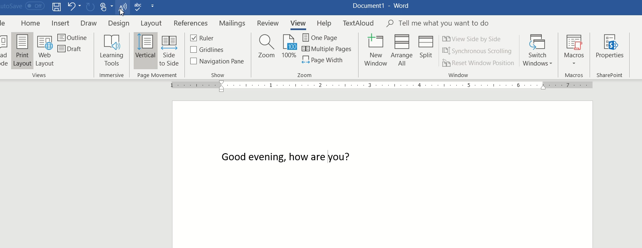
הנה דוגמה של איך זה עובד אצלי
אני לוחצת על הצלמית (אייקון) הזה כשהסמן ליד השורה שאני רוצה לשמוע.

Slide 6

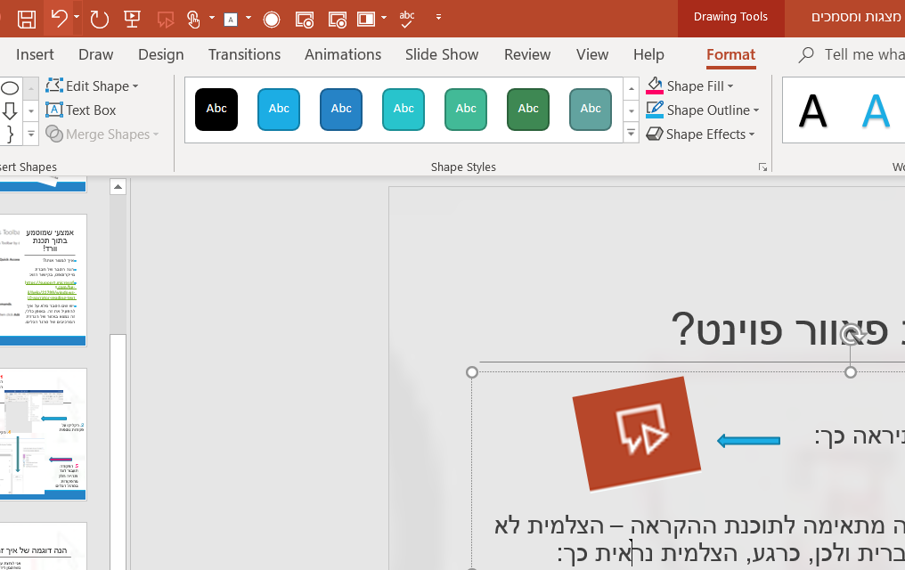

ובמצגת פאוור פוינט?
זה עובד על אותו עיקרון.
הצלמית (האייקון) במקרה הזה תיראה כך:
חשוב!! שימו לב שאם השפה אינה מתאימה לתוכנת ההקראה – הצלמית לא תהייה פעילה. אני כותבת פה בעברית ולכן, כרגע, הצלמית נראית כך:

Slide 7
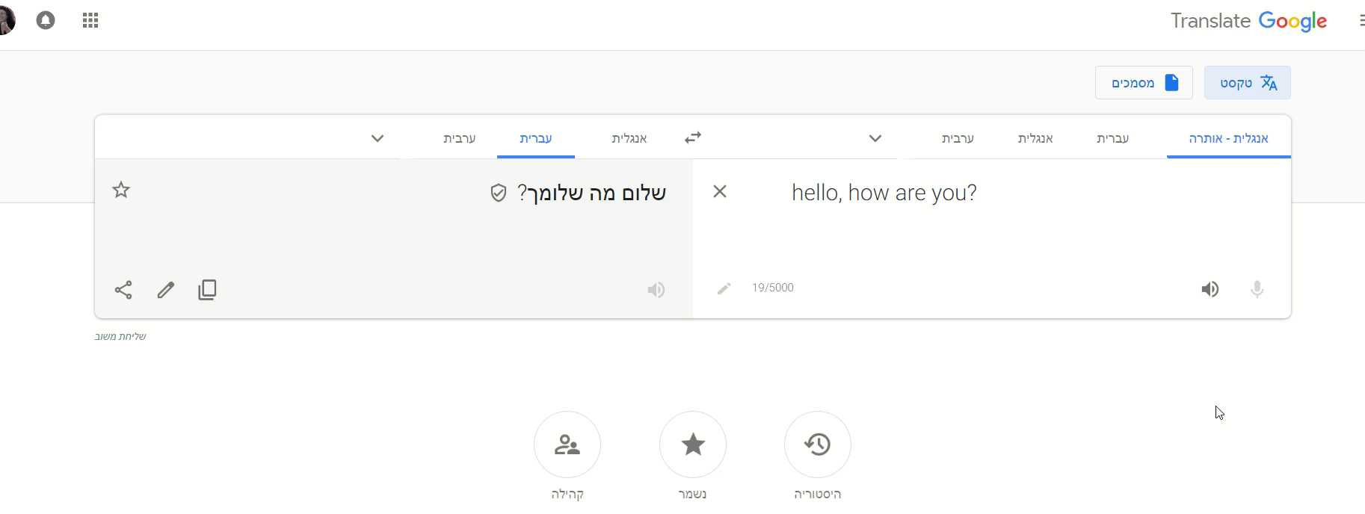
שיטה נוספת
ניתן להעתיק את הטקסט ולהדביק אותו בגוגל תרגום. יש שם צלמית של רמקול, שכשמקליקים עליו הוא משמיע את הטקסט.

Slide 8

יש, כמובן, עוד תוכנות ואפליקציות שונות. חלקן חינמיות וחלקן בתשלום. ניתן למצוא אותן בחיפוש פשוט בגוגל.

Slide 9
Summary סיכום :
ישנן תוכנות שונות שיכולות לעזור לנו לשמוע את הכתוב.
חלק מן התוכנות כבר מובנות בתוך היישומים שיש לנו במחשב.
תוכנות ואפליקציות נוספות ניתן למצוא ולהוריד דרך חיפוש פשוט בגוגל.

